Slide 1
News app
Зюлина Софья

Slide 2
Идея проекта
- создание веб сервера «» на языке Python с Flask. Данный веб сервер позволяет читать новости и выкладывать их самому при регистрации. Формат сервера сделан таким образом, чтобы посетитель мог сразу прочитать всё содержимое новости

Slide 3
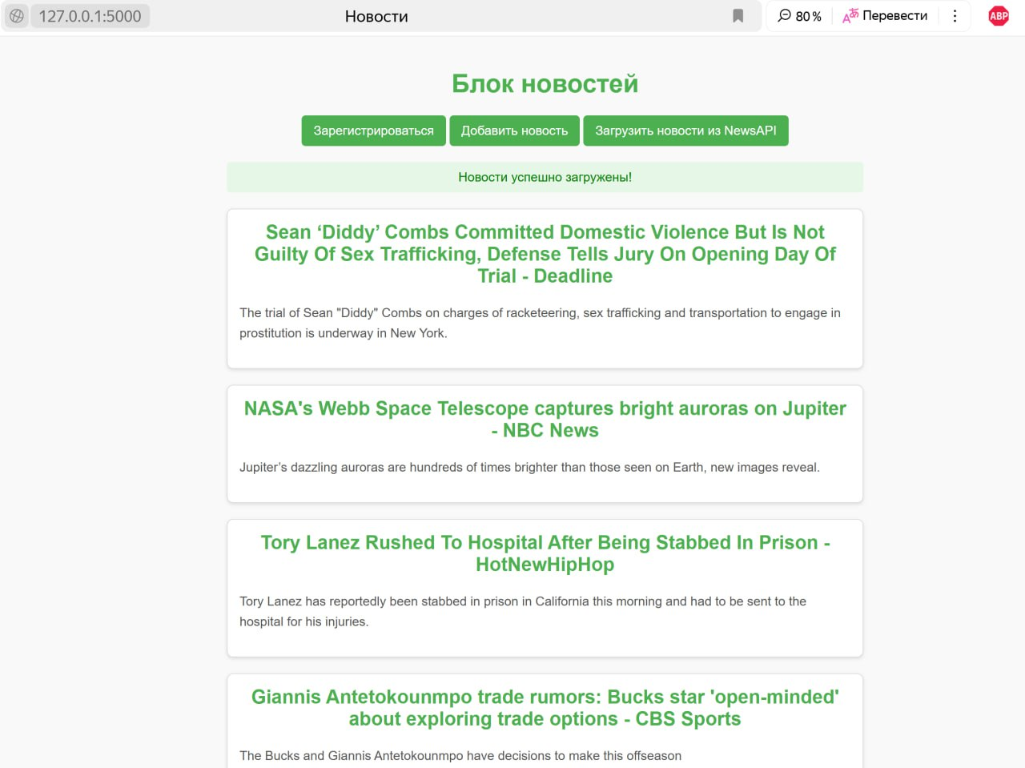
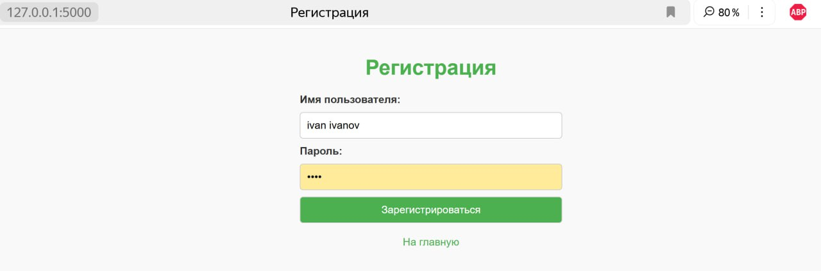
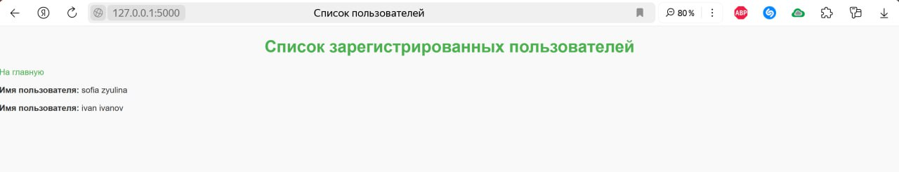
Вид веб сервера

Slide 4
